Slide 1
Misura della risposta all’impulso

Slide 2
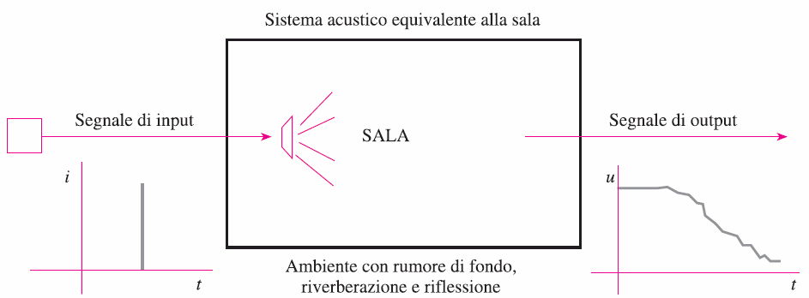
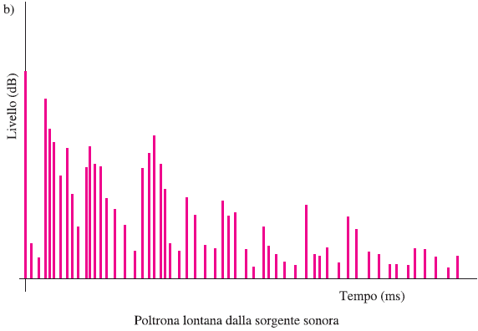
Schema di misura della risposta all’impulso

Slide 3



Schema del processo di misura
Si desidera misurare la risposta impulsiva lineare h(t). Essa puo’ essere ricavata dalla conoscenza del segnale di test x(t) e del segnale misurato y(t). L’influenza della parte non lineare K e del rumore n(t) deve essere minimizzata.

Slide 4
Tempo di Riverberazione dalla Risposta Impulsiva
Integrale inverso di Schroeder.
E’ possibile ricostruire sia la curva di “carico” sia la curva di “scarico” integrando in avanti o all’indietro la risposta all’impulso.

Slide 5
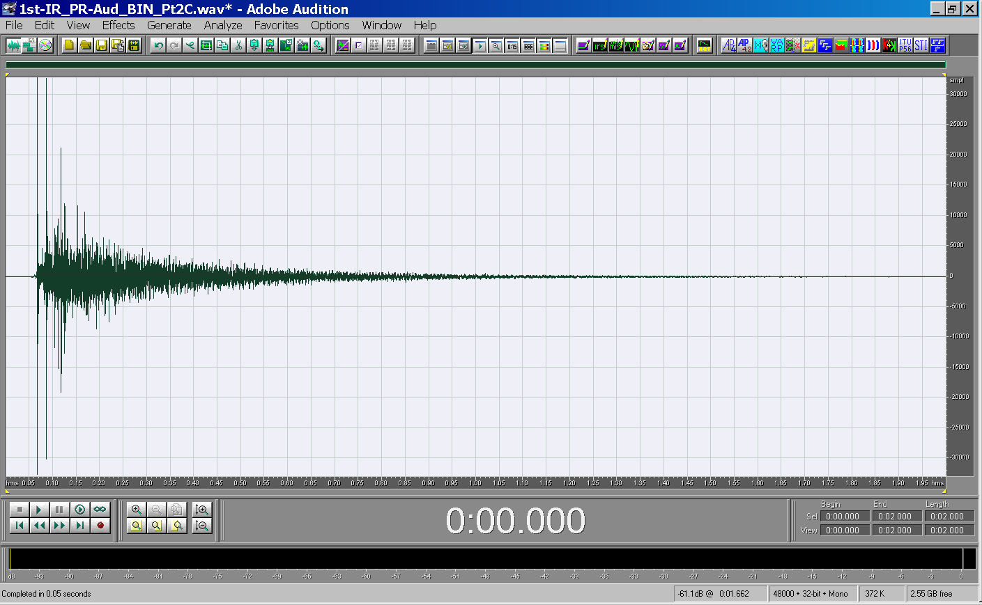

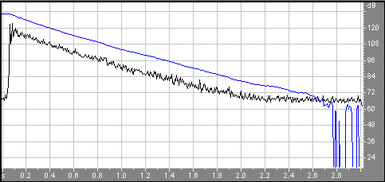

La Risposta Impulsiva

Slide 6
I metodi tradizionali
(sorgenti che emettono veri impulsi)

Slide 7
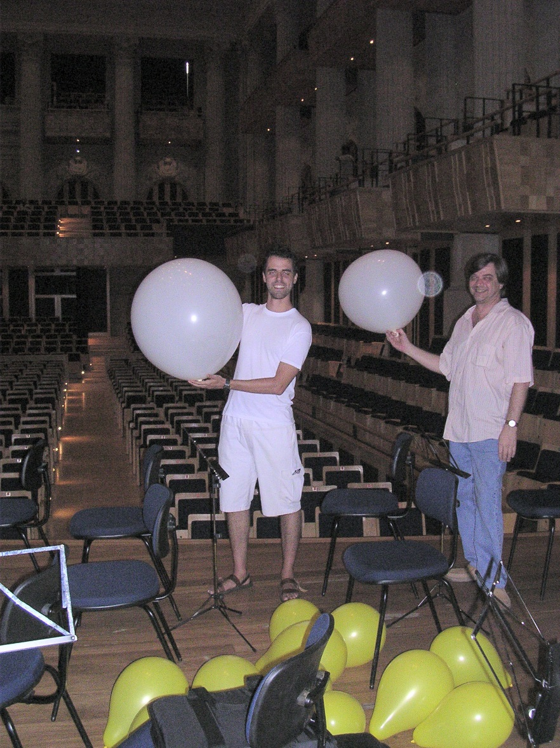
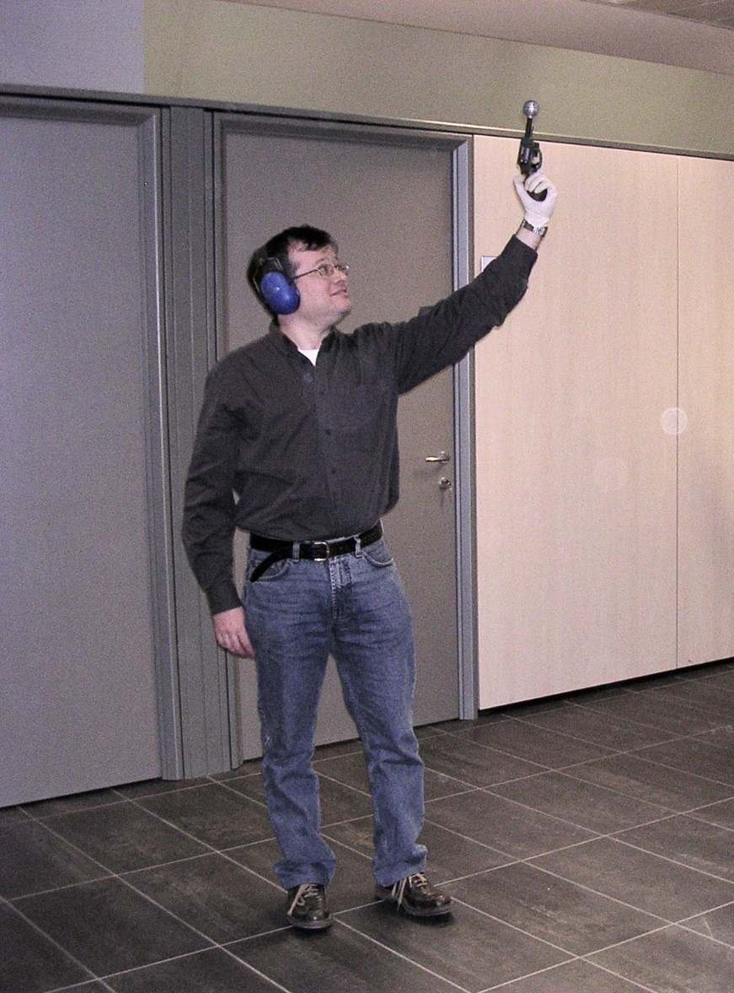
Metodi tradizionali
Sorgenti veramente impulsive: palloni, pistole

Slide 8
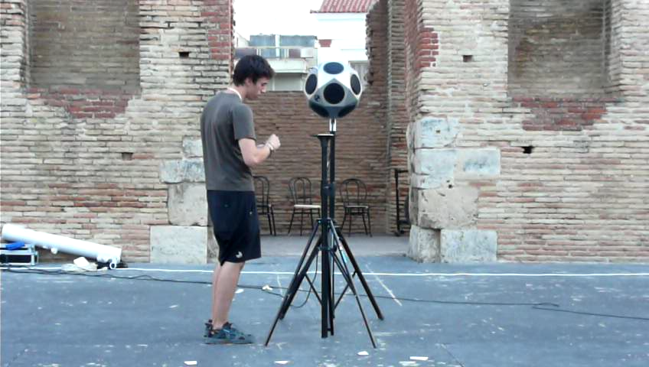

Petardi
Potenza elevata, spettro e direttività molto buoni
4 novembre 2024
Misura della Risposta all'Impulso
8

Slide 9
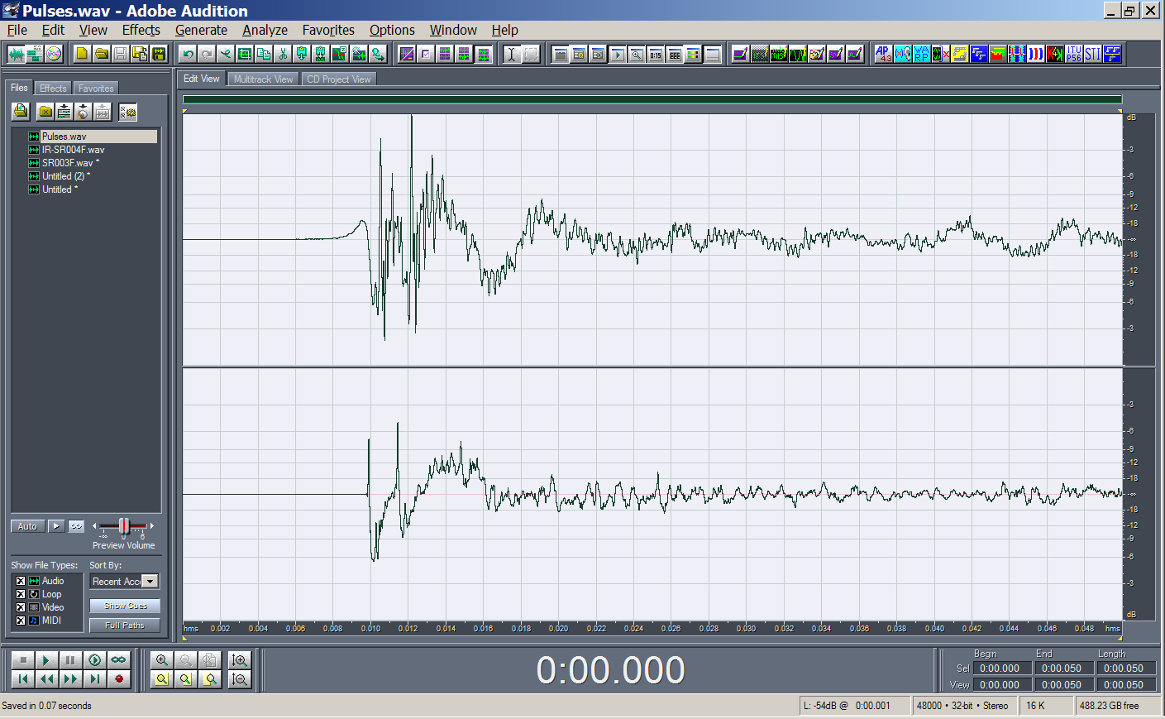
Petardi Vs. Dodecaedro
Confronto fatto a Patrasso, teatro greco Odeion
Dodecaedro
Petardo

Slide 10
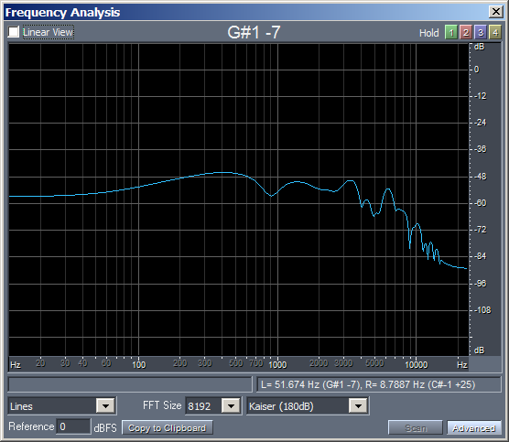
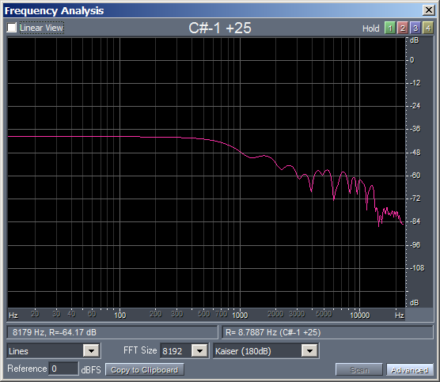
Petardi Vs. Dodecaedro
Confronto fatto a Patrasso, teatro greco Odeion
Dodecaedro
Petardo

Slide 11
Palloncini
Il diametro influenza la risposta alle basse frequenze

Slide 12
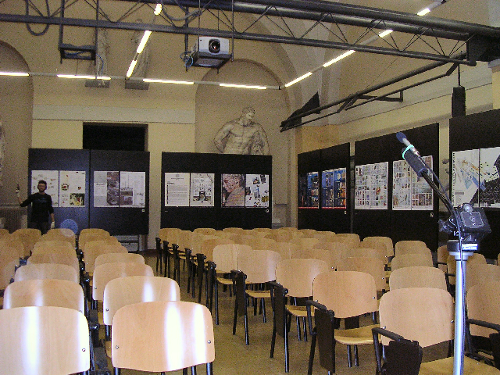
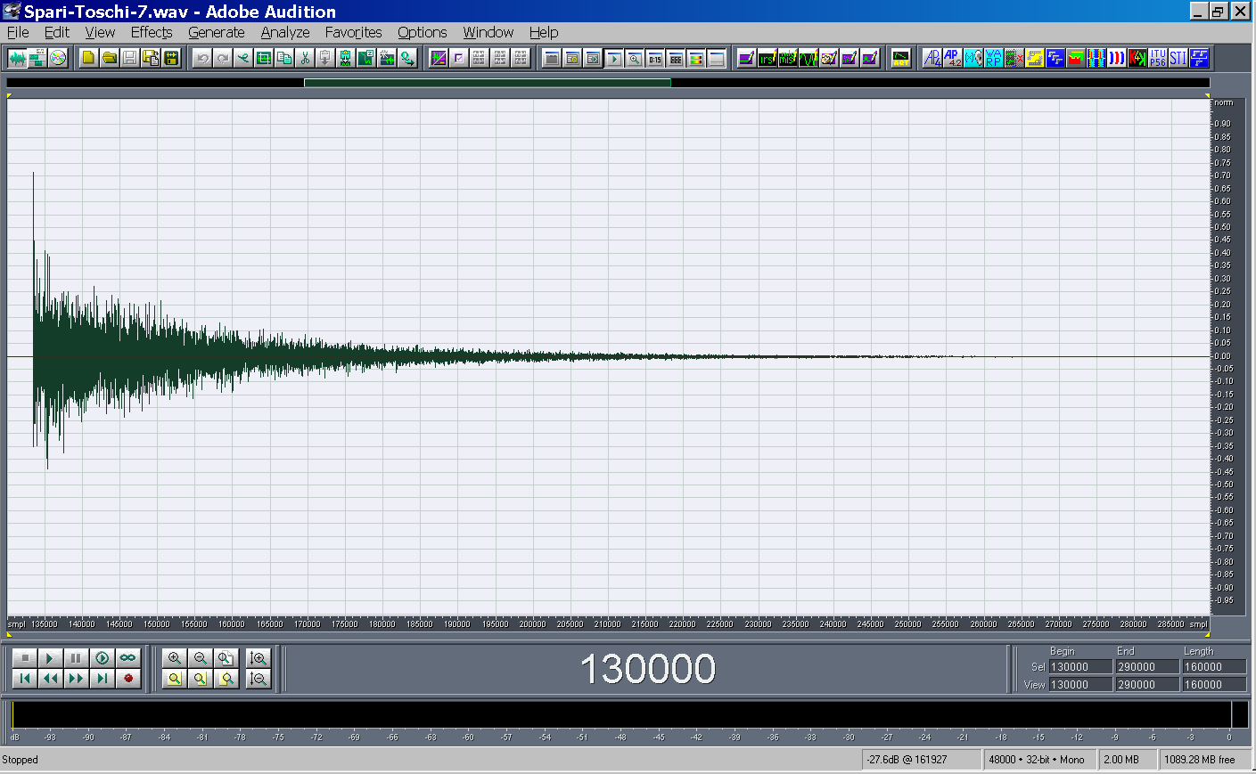
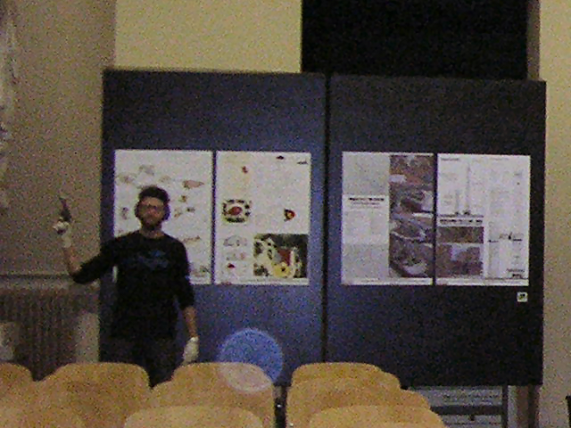
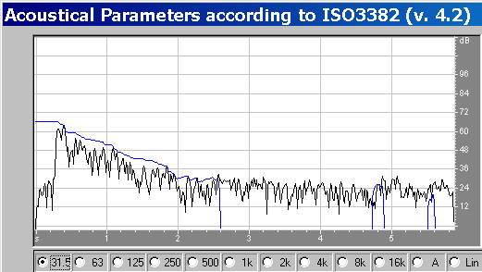
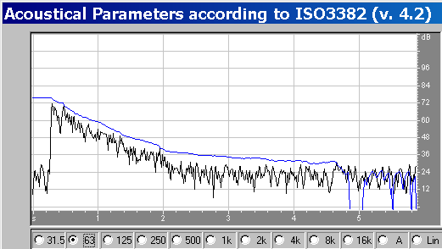
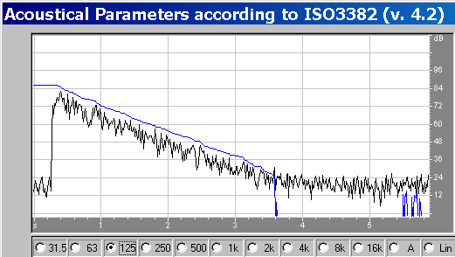
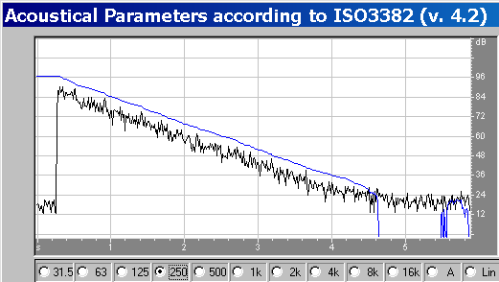
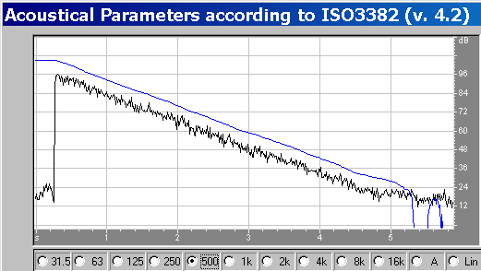
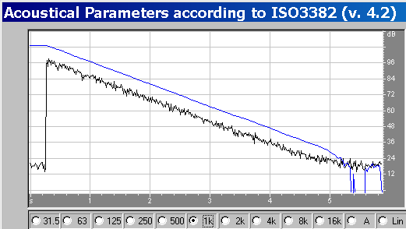
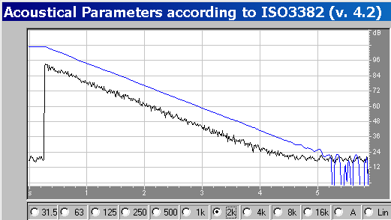
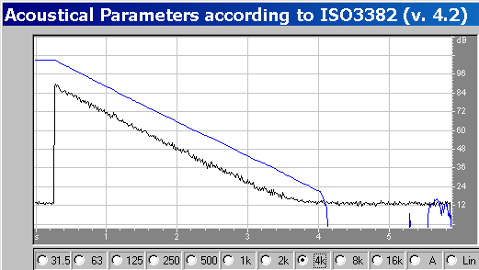
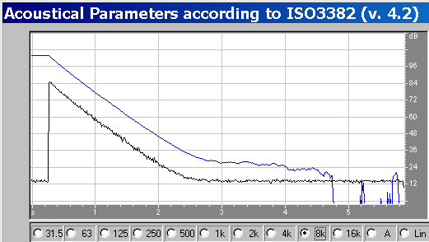
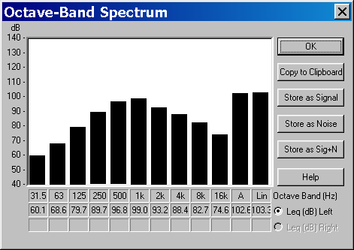
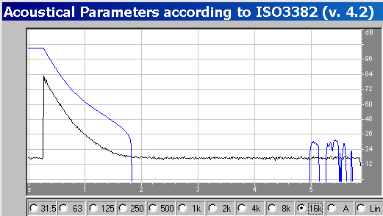
Esempio di risposta impulsiva (pistola)
Note the bell-shaped spectrum

Slide 13
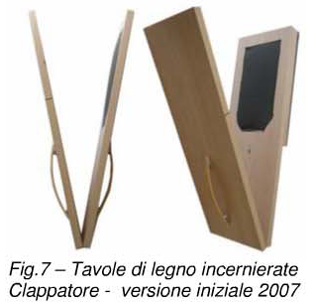
Il “clappatore”
Ottima risposta in frequenza e riproducibilità

Slide 14
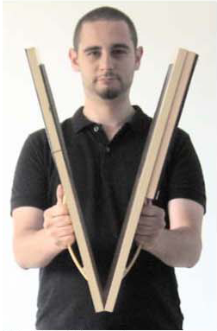
Il “clappatore”
Verifica di riproducibilità

Slide 15
Il “clappatore”

Slide 16
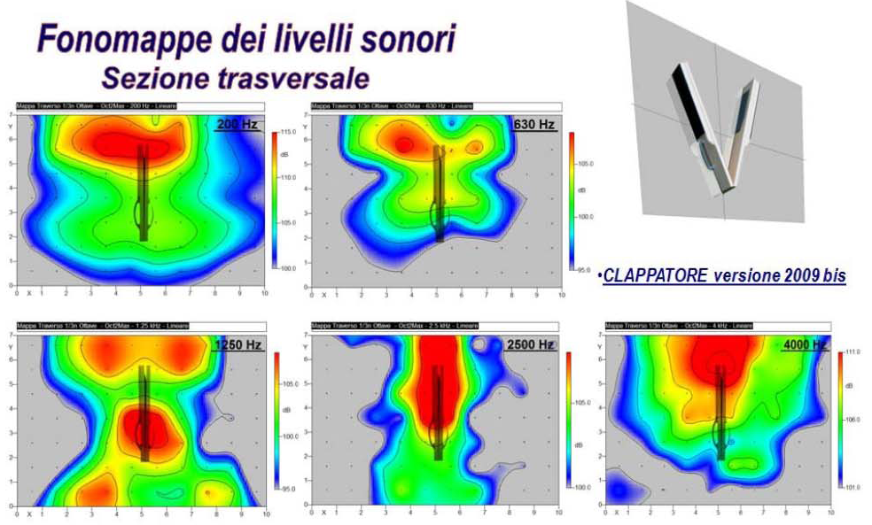
Il “clappatore”

Slide 17
Microfoni

Slide 18
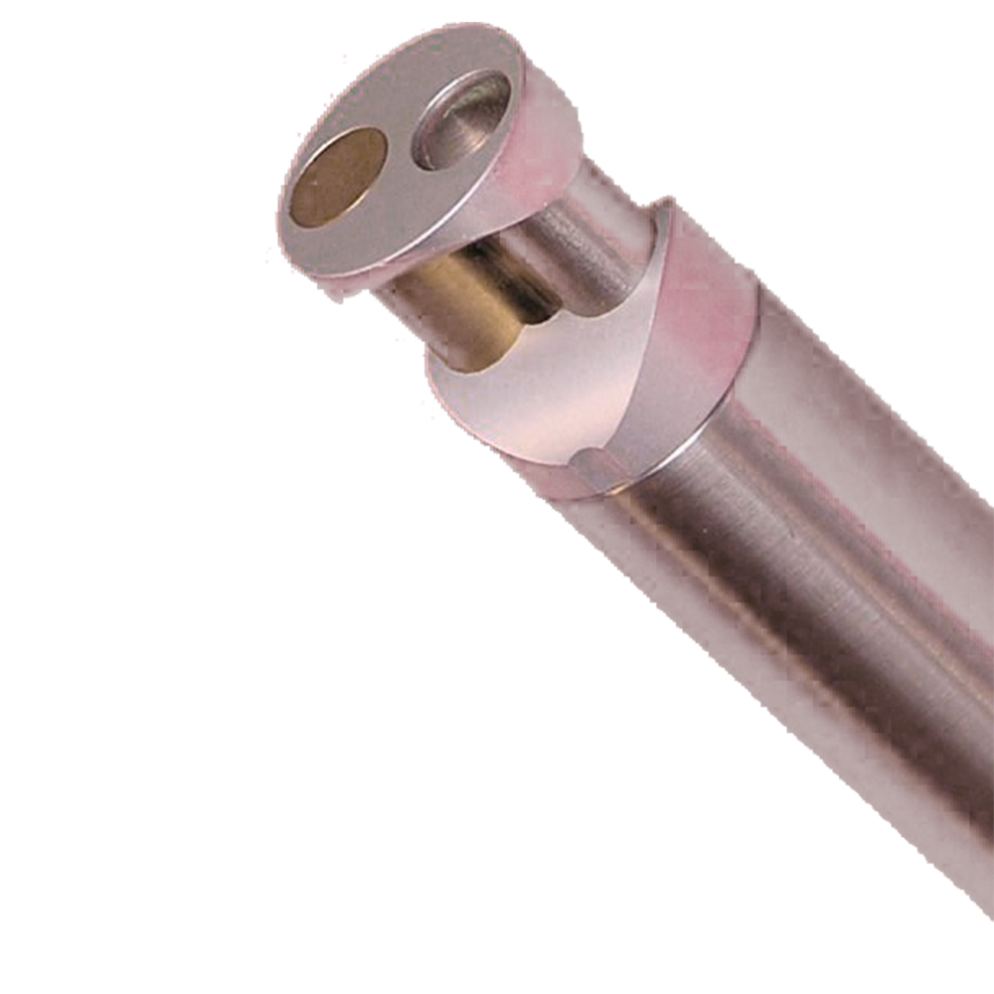
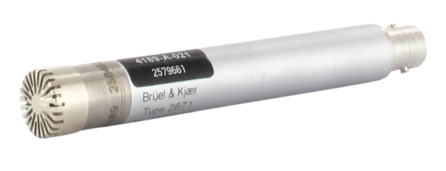
Pressure and velocity microphones
Microfono a pressione (Bruel&Kjaer)
Microfono a velocità
(Microflown)

Slide 19
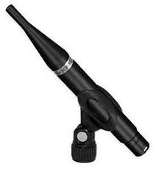
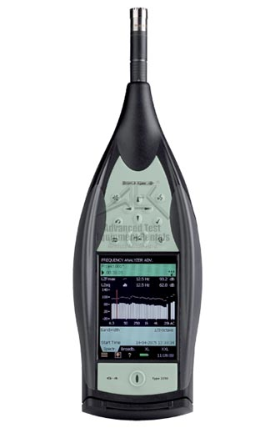
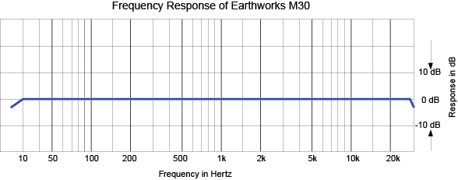
Microfoni omnidirezionali
ISO3382 raccomnd l’uso di microfono omni da max 13mm di diametro
Questo sono gli stessi microfono usati dai normali fonometri:
Fonometro
(registra un file WAV su scheda SD) (sinistra)
Microfono da misura con uscita XLR per collegamento a scheda audio o registratore (destra)

Slide 20
Pattern di direttività dei microfoni
Omnidirectional (100 p,0 v) Subcardioid (75 p,25 v) Cardioid (50 p,50 v)
Hypercardioid (25 p,75 v) Figure-of-Eight (0 p, 100 v)

Slide 21
Microfoni a doppio diaframma e pattern variabile
Neumann U89i variable-pattern microphone

Slide 22
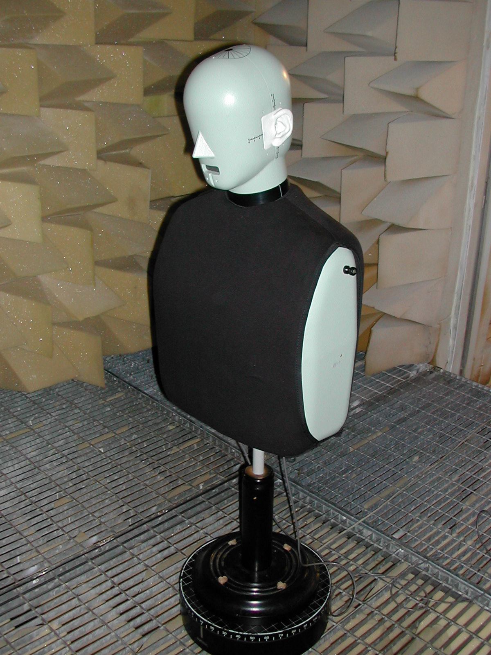
Spatial analysis by directive microphones
L’approccio iniziale era quello di utilizzare microfoni direttivi per raccogliere alcune informazioni sulle proprietà spaziali del campo sonoro “come percepito dall’ascoltatore”
Sono emersi due approcci apparentemente diversi: teste fittizie binaurali e microfoni a pressione-velocità:
Binaural microfono binaurale (Sin.)
e
microfono a pattern variabile pressione (omni) velocità (fig. di 8) (Des.)

Slide 23
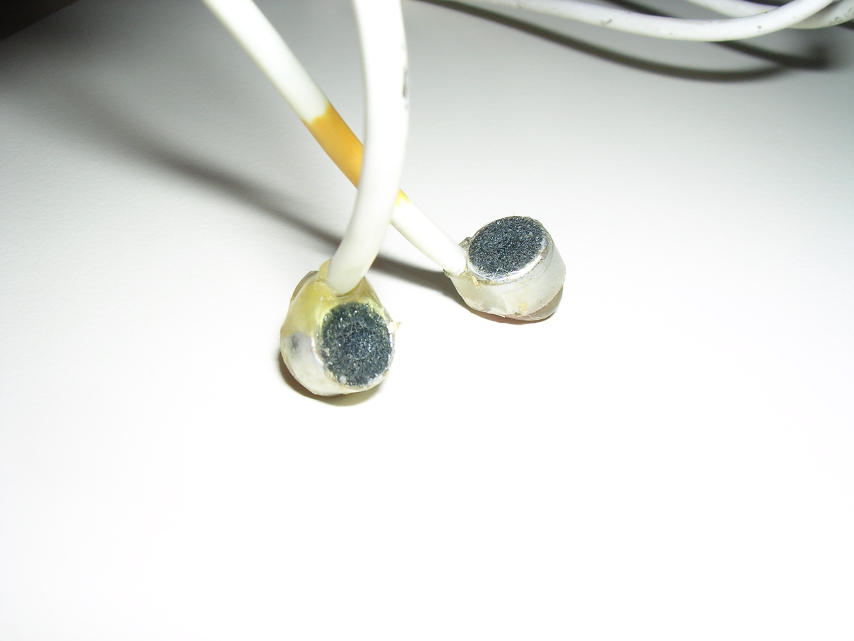
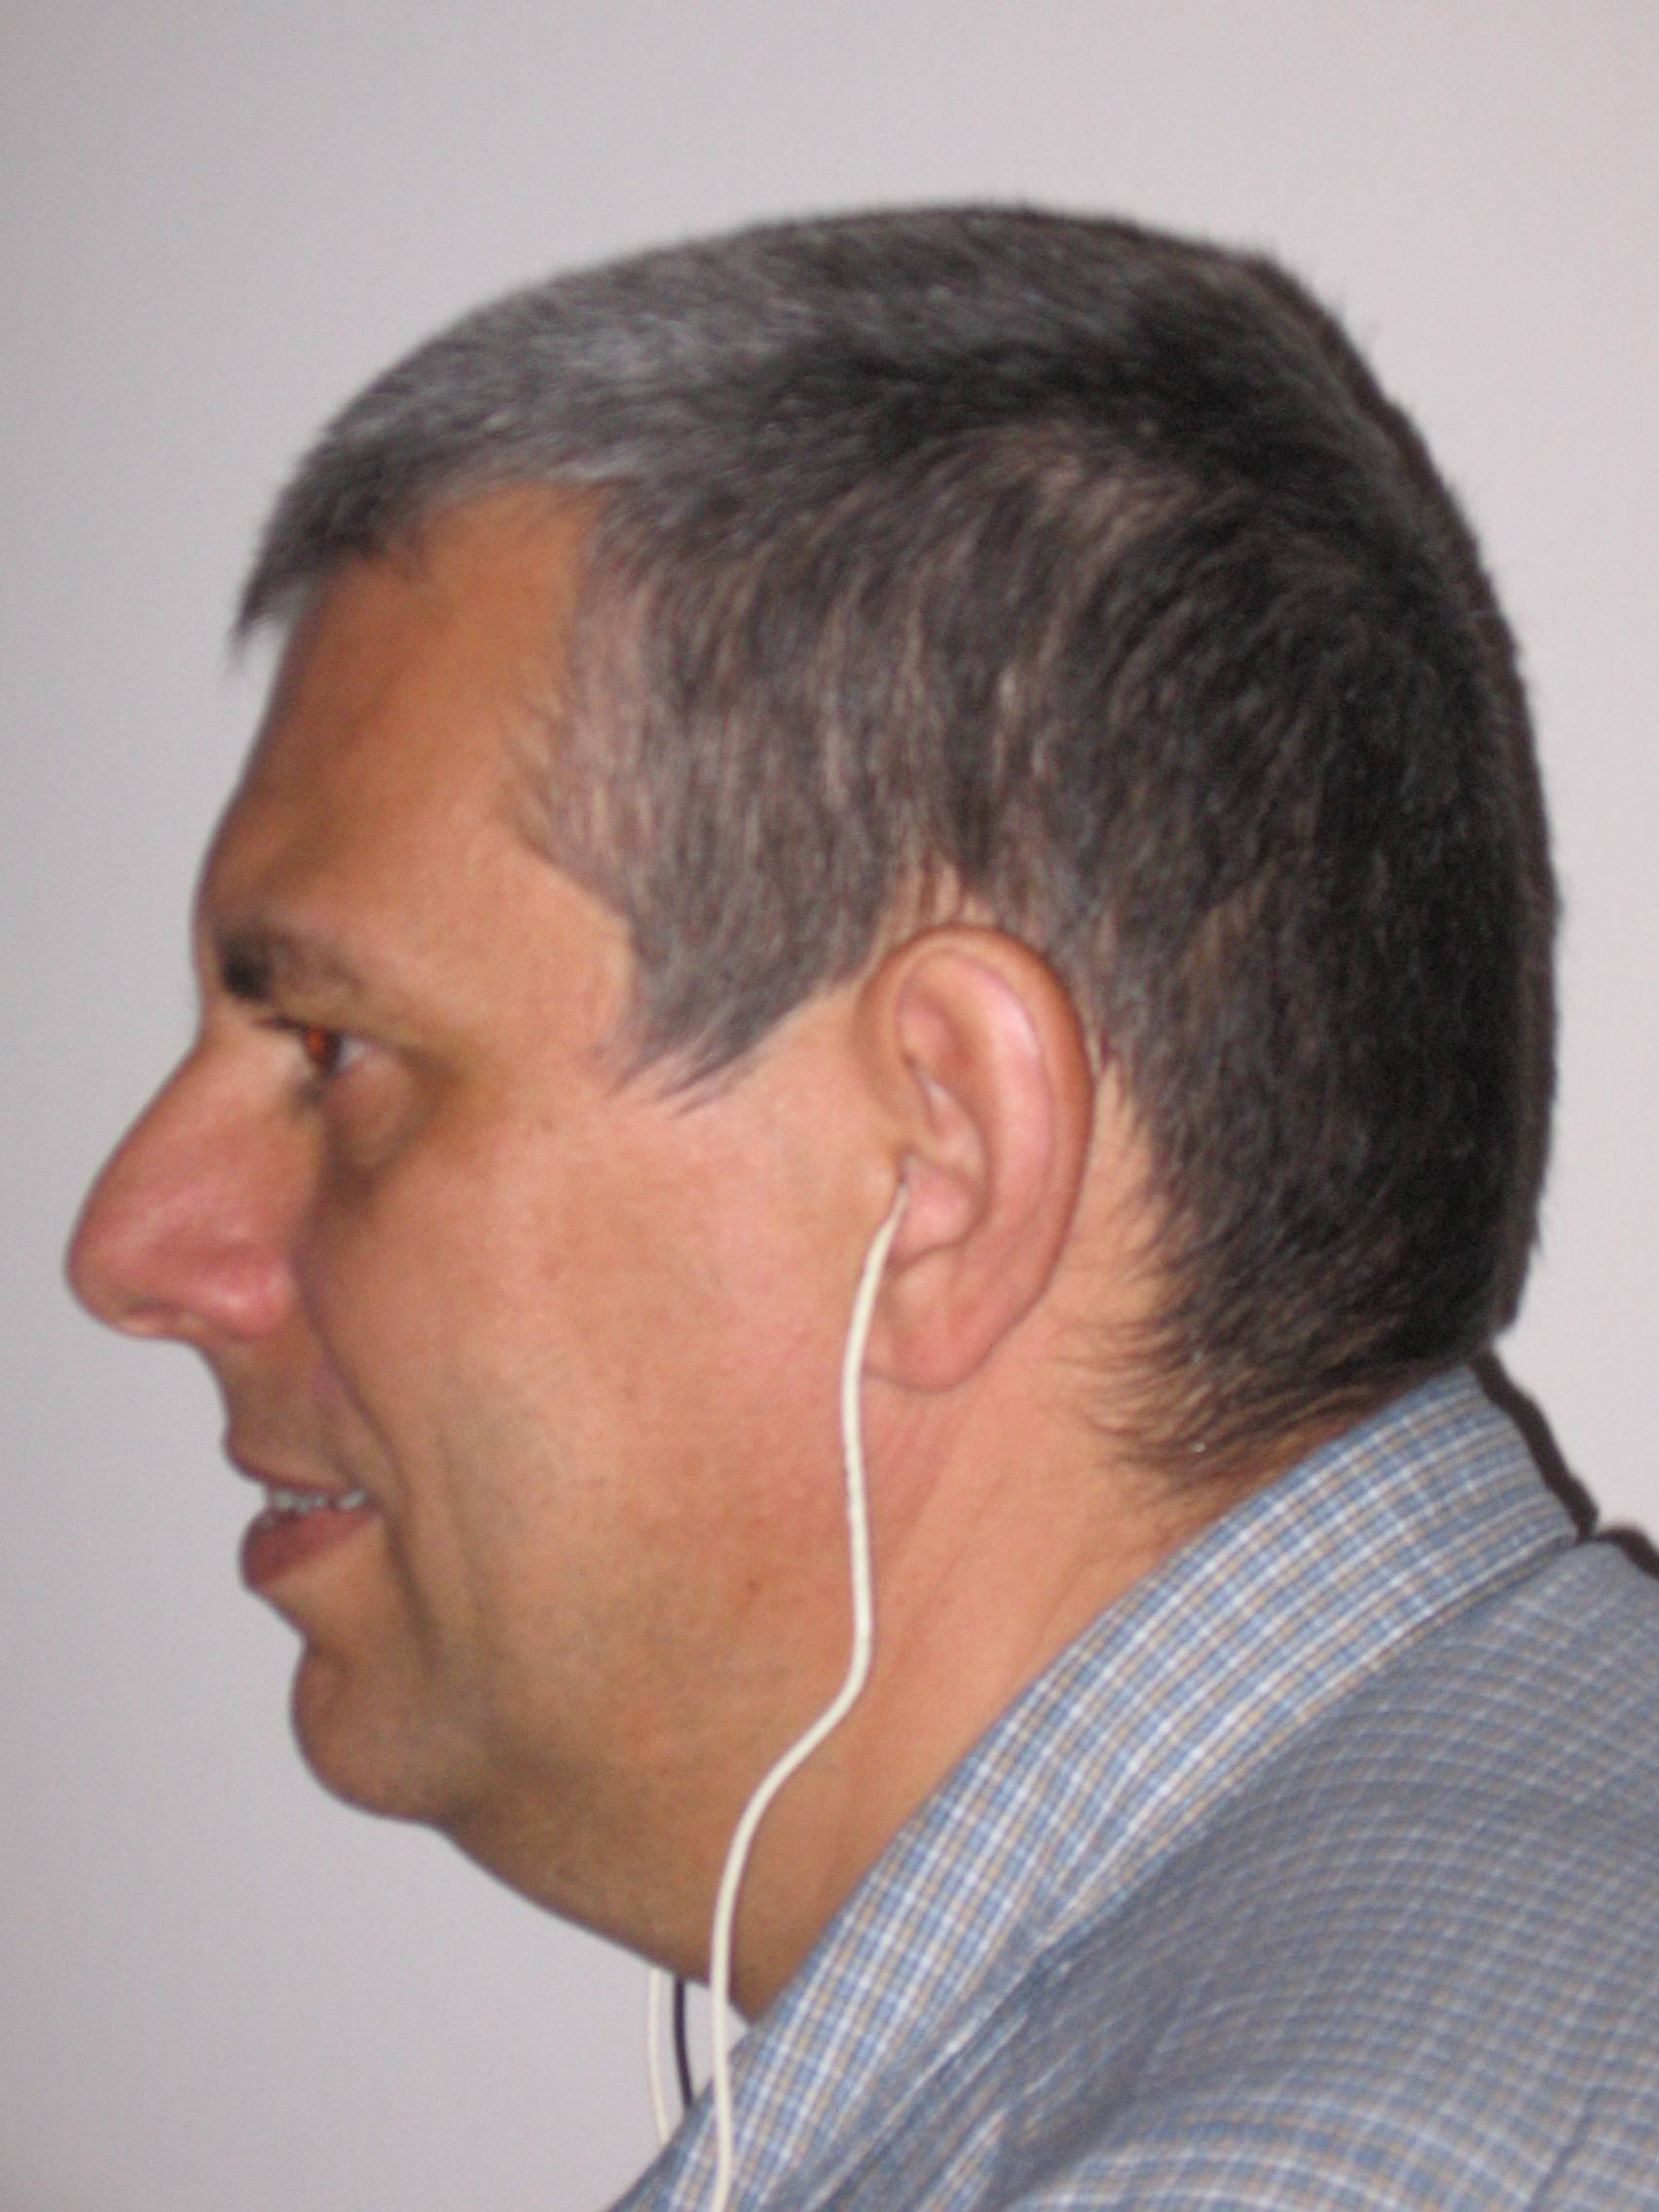
Microfoni binaurali su testa umana
Piccoli microfoni Electrect vengono introdotti nei condotti uditivi

Slide 24
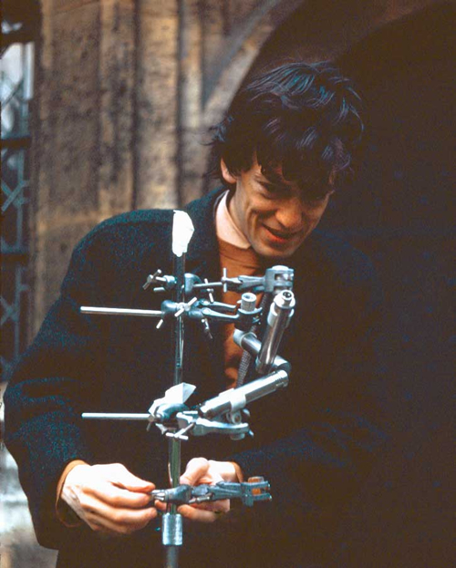
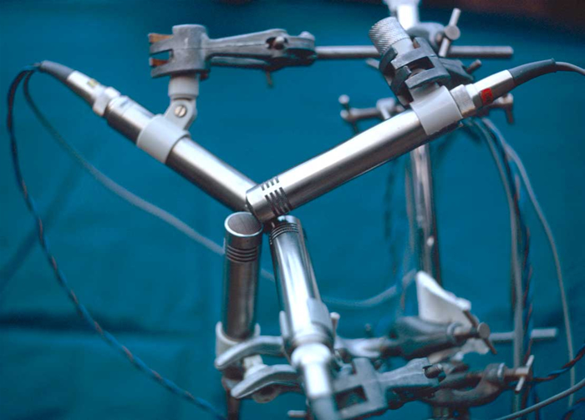
Array microfonici Ambisonics
Il primo array microfonico Ambisonics fu costruito da Gerzon e Craven nel 1973 usando 4 cardioidi

Slide 25
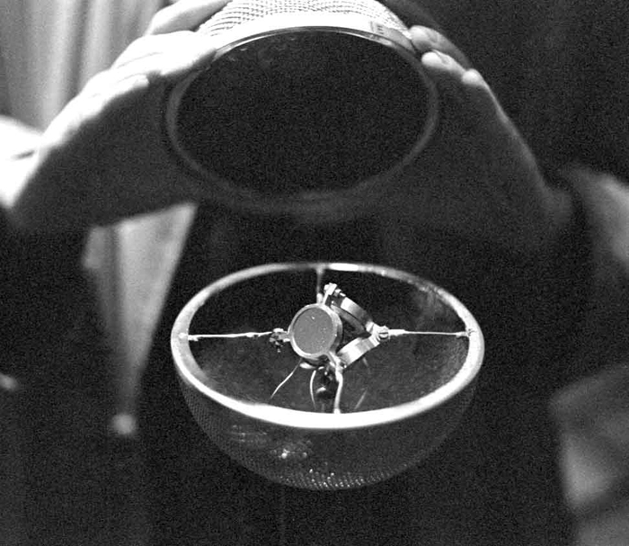
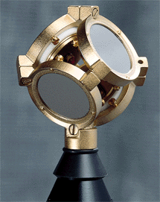
Microfono «Soundfield»

Slide 26
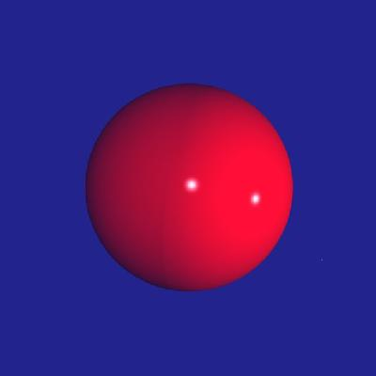

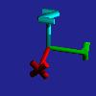
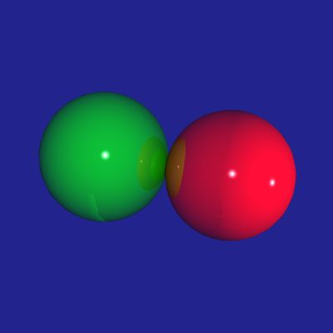
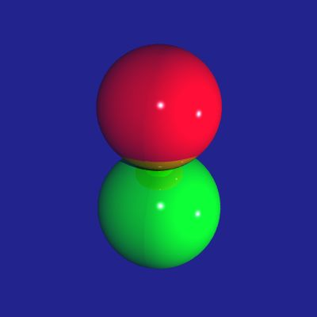
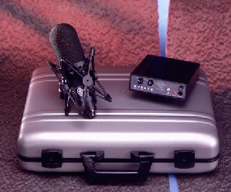
Microfono «Soundfield»
Il microfono Soundfield consente misurazioni simultanee della pressione (omnidirezionale) e delle tre componenti cartesiane della velocità delle particelle (pattern a figura di 8)

Slide 27
Direttività dei segnali processati di un Soundfield
Soundfield ST-250 microphone

Slide 28
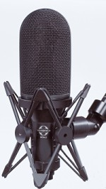
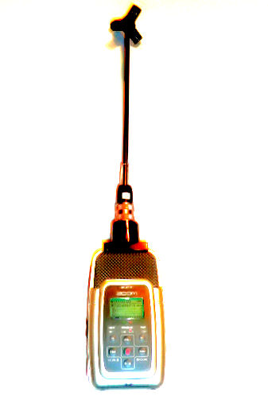
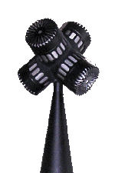
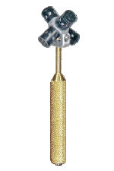
Altri microfoni tipo Soundfield
In UNIPR sono in uso molti altri microfoni Ambisonics
(Soundfield TM, DPA-4, Tetramic, Brahma)
28
Notes:
Innovazioni Tecnologiche Audio
01/03/2010
Leonardo Scopece
28
Nuove tecnologie
06/03/2009
Leonardo Scopece
28

Slide 29
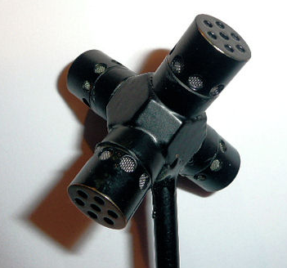
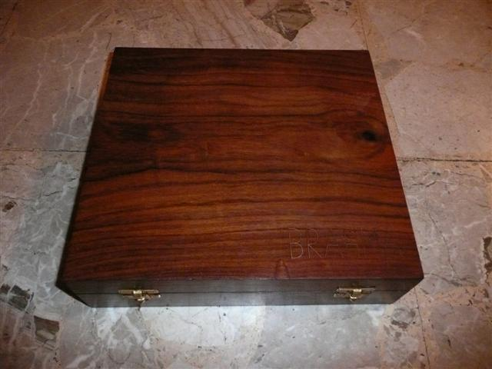


BRAHMA: registratore Ambisonics portatile
Uno Zoom H2 modificato con una sonda microfonica con 4 capsule cardioidi: BRAHMA

Slide 30


Zoom H3-VR: piccolo registratore Ambisonics per la Realtà Virtuale

Slide 31


Saramonic SR-VRmic: microfono Soundfeld cinese a 12 euro!

